Slide 1
Каталог муниципального имущества кемского городского поселения

Slide 2
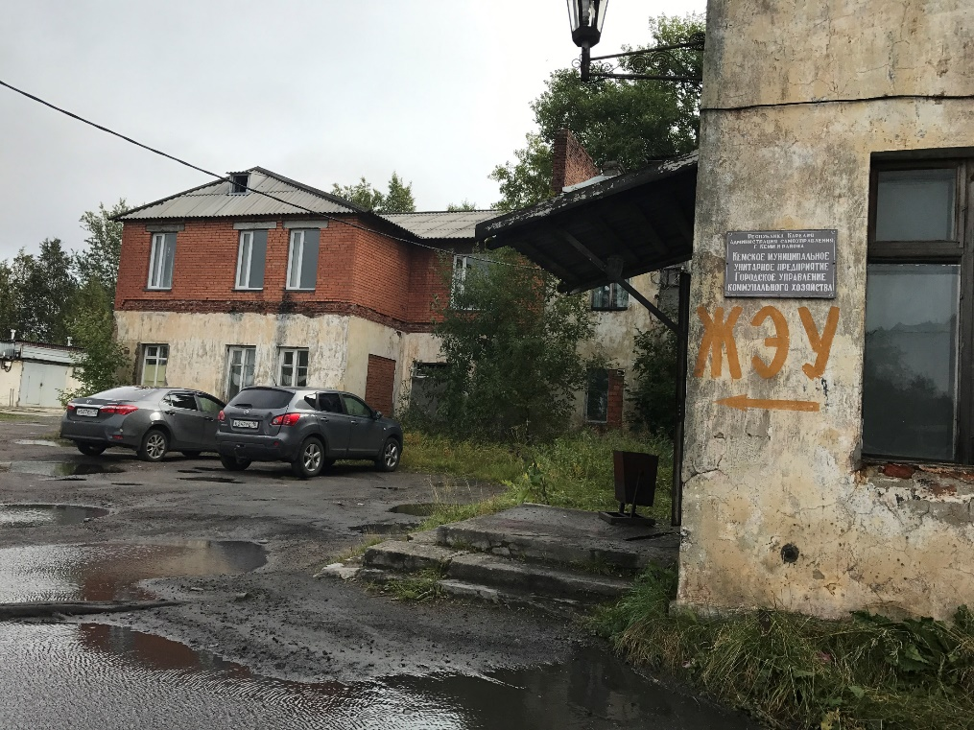
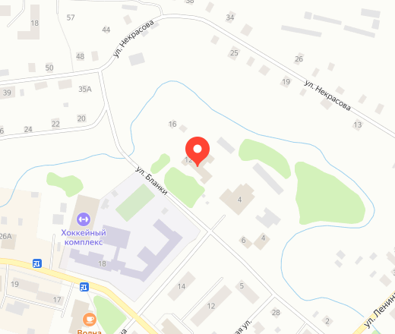
Нежилые помещения, расположенные по адресу: Г. кемь, ул. бланки д. 12
Нежилое помещение № 20 (второй этаж), площадью 32,6 кв.м
Нежилое помещение № 28 (второй этаж), площадью 9,5 кв.м
Нежилое помещение №29 (второй этаж), площадью 15 кв.м
Нежилое помещение № 30 (2 этаж), площадью 24,3 кв.м
Нежилое помещение № 38 (1 этаж), площадью 7,3 кв.м
Нежилое помещение № 44 (1 этаж), площадью 12 кв.м
Нежилое помещение № 45 (1 этаж), площадью 9,4 кв.м
Нежилое помещение № 46 (1 этаж), площадью 21,1 кв.м

Slide 3
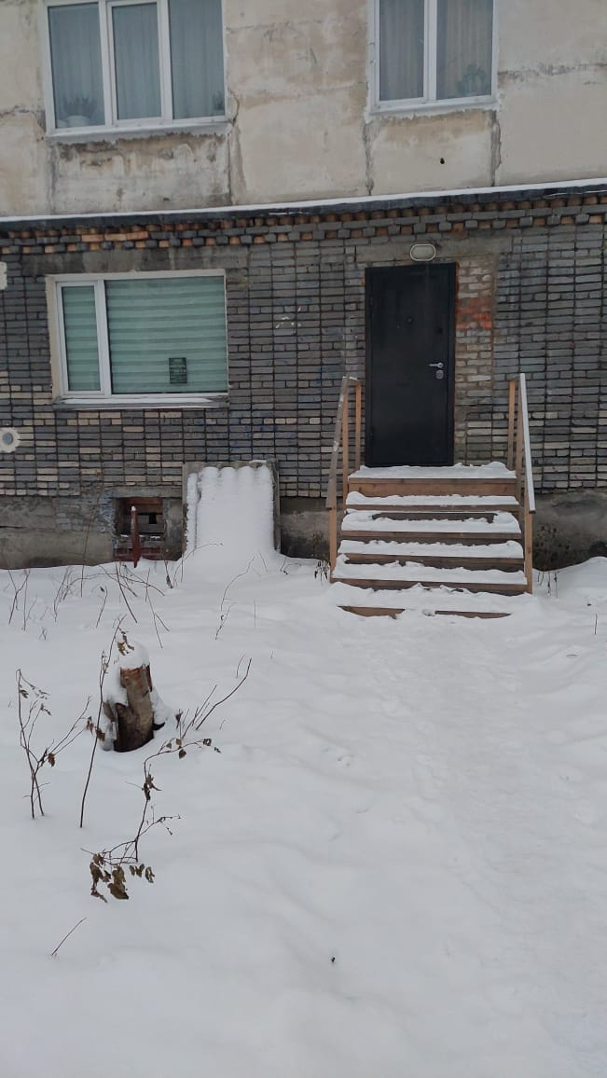
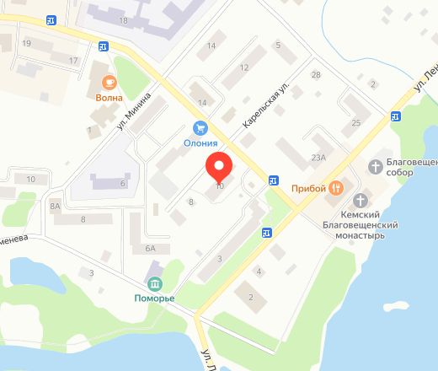
Нежилое помещение
Адрес: г. Кемь, ул. Карельская, д. 10, кв. 22
Площадь: 38,1 кв.м
Коммуникации: электроснабжение, теплоснабжение, водоснабжение
Кадастровый номер - 10:02:0080314:33

Slide 4
Каталог муниципального имущества Кемского муниципального района

Slide 5
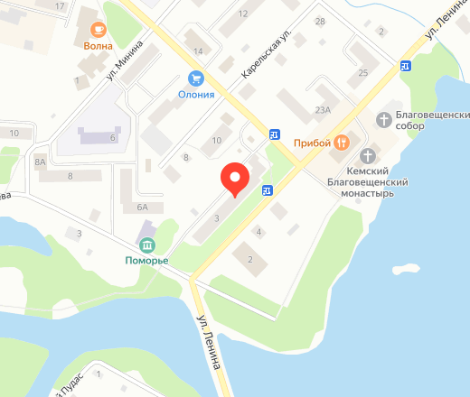
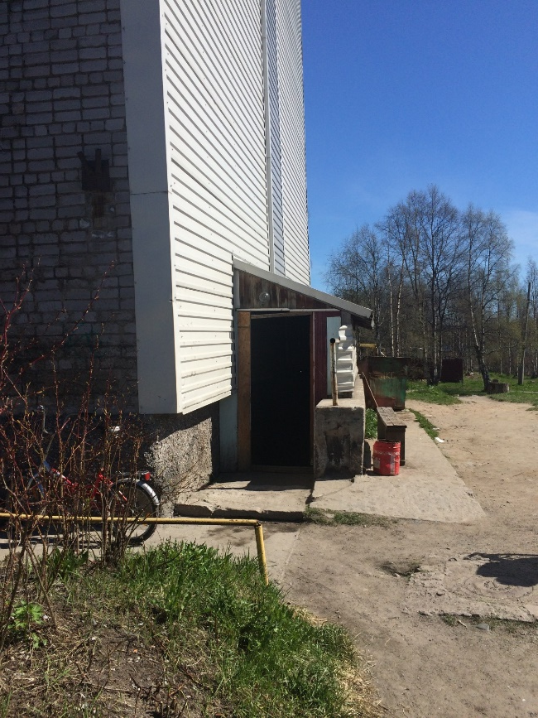
Нежилое помещение
Адрес: г. Кемь, ул. Ленина, д. 3
Площадь: 258,5 кв.м
Кадастровый номер - 10:02:0080314:255
Этаж: подвал
Коммуникации: электроснабжение, теплоснабжение, водоснабжение

Slide 6
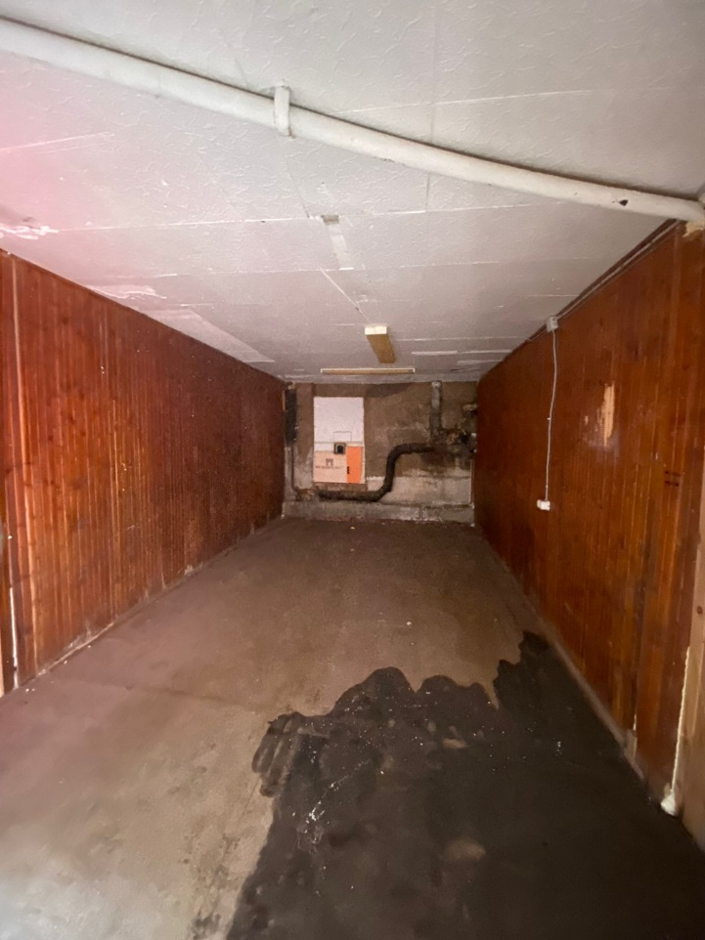
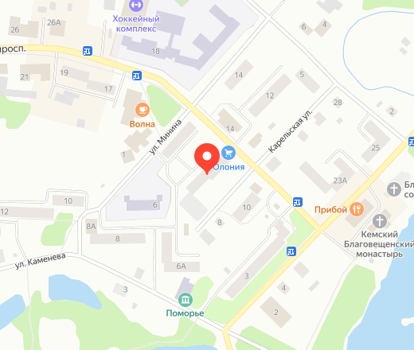
Нежилое помещение
Адрес: г. Кемь, пр. Пролетарский, д. 13
Площадь: 139,2 кв.м
Этаж: подвал
Кадастровый номер - 10:02:0080314:248

Slide 7
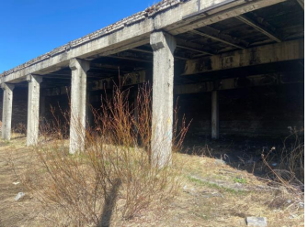
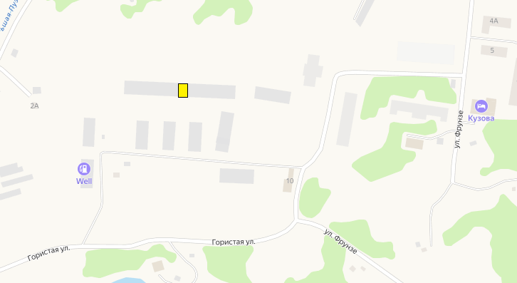
Здание
Адрес: г. Кемь, ул. Фрунзе, военный городок № 1, пом. 1
Площадь: 632,5 кв.м
Кадастровый номер - 10:02:0080401:310
Материал стен: кирпичные

Slide 8
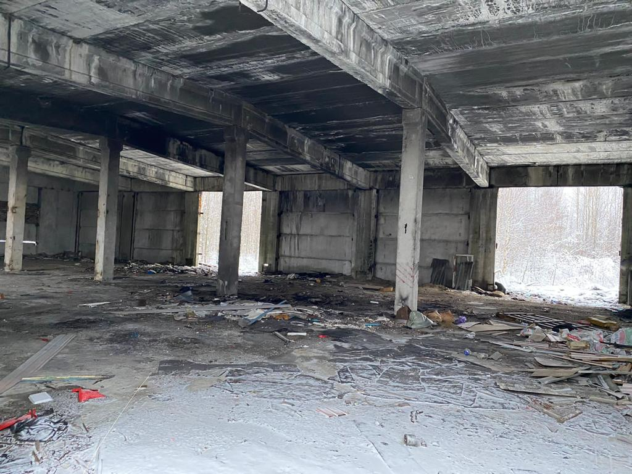
Здание склада
Адрес: г. Кемь, ул. Машинистов, д. б/н
Площадь: 726
Кадастровый номер – 10:02:0000000:1576
Материал стен: крупнопанельные

